Slide 1
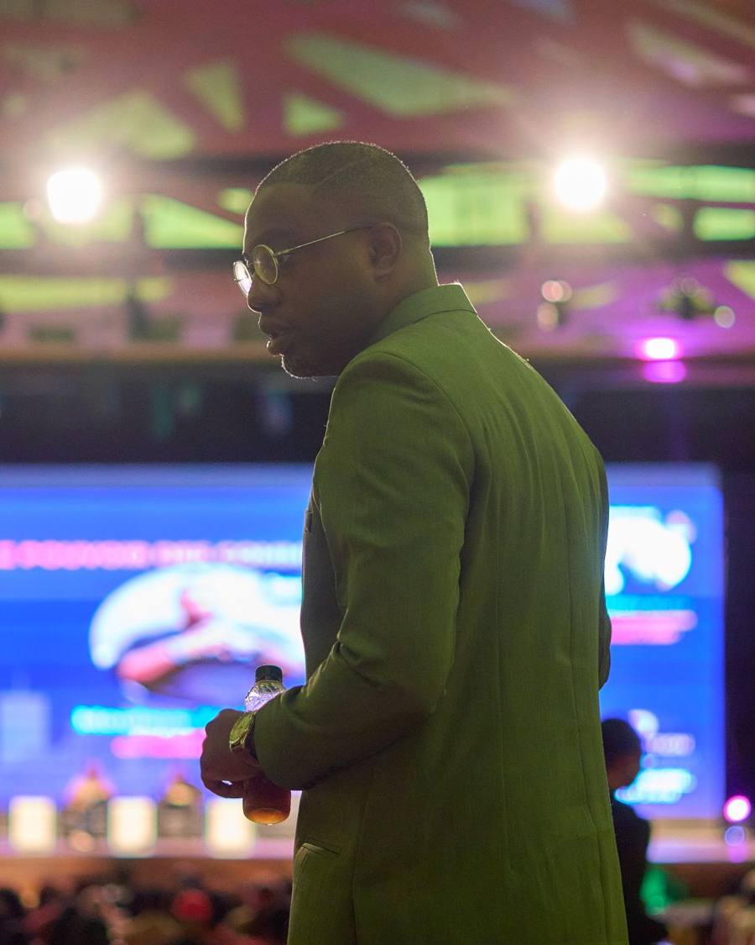

ANALYSE ET VEILLE · RÉSEAUX SOCIAUX
Kahi Lumumba en ligne
Ce que racontent LinkedIn et Instagram, ce qu'en font les pairs, et la stratégie pour les 90 prochains jours
linkedin.com/in/kahilumumba
instagram.com/kahindula61
Période : 1er janvier au 24 octobre 2026 · Relevé du 24 octobre 2026

Slide 2

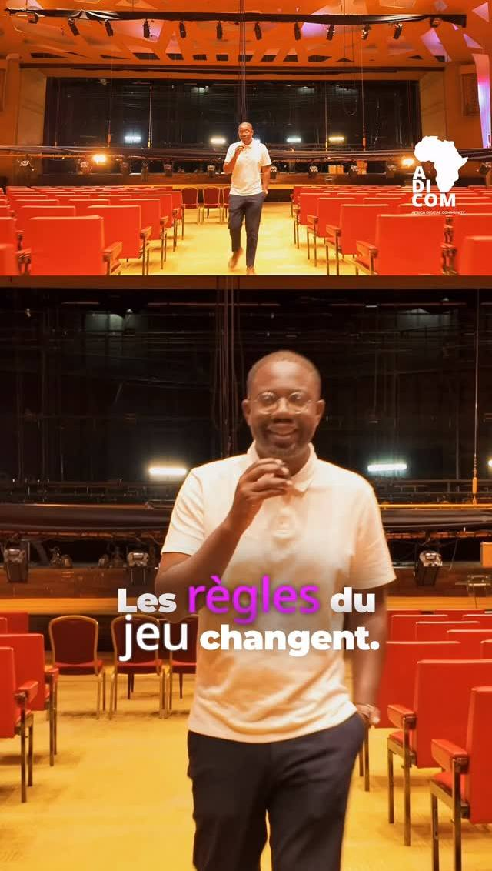
CE QUE CONTIENT CE DOCUMENT
Sommaire
01
L'homme, la marque, les valeurs
p. 4
02
LinkedIn
p. 8
03
Instagram
p. 16
04
Veille : six pairs
p. 21
05
Stratégie à 90 jours
p. 25
06
Premier lot, prêt à valider
p. 31
ADICOM Days 2026, Abidjan
Kahi Lumumba · Présence LinkedIn et Instagram · relevé du 24 octobre 2026
2 / 42

Slide 3



CE QU'IL FAUT RETENIR
L'essentiel en trois points
Une vraie autorité, peu exploitée
Il relaie plus qu'il ne parle
Quand il raconte, ça décolle
14 457 abonnés LinkedIn et 17 648 sur Instagram, 13 ans à la tête de Totem Experience, dix éditions des ADICOM Days. Mais seulement 12 posts LinkedIn depuis janvier, et aucun depuis le 17 juillet : 99 jours de silence.
8 de ses 12 posts LinkedIn sont des reprises de la page ADICOM, de Totem ou de WHO, avec une ligne de commentaire. Elles plafonnent à 51 interactions en médiane. Ses 4 posts écrits par lui : 128,5.
Ses deux meilleurs posts LinkedIn de l'année sont personnels : le merci après les dix ans d'ADICOM (488 interactions, 28 commentaires) et l'annonce de son rôle dans WHO (297). Sur Instagram, l'annonce WHO fait 2 117 J'aime, dix fois sa médiane.
La priorité : reprendre la parole à la première personne, une fois par semaine sur LinkedIn, et redonner à Instagram un fil à lui, à côté des comptes qu'il anime.
Kahi Lumumba · Présence LinkedIn et Instagram · relevé du 24 octobre 2026
3 / 42

Slide 4
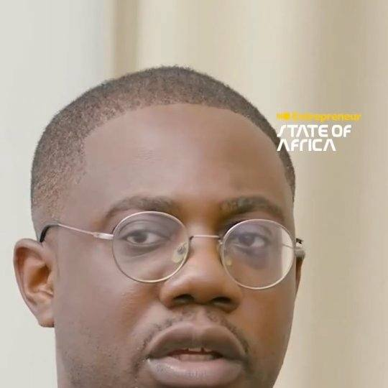
01
L'homme, la marque, les valeurs
Avant de juger les chiffres : qui parle, d'où, et pour dire quoi.
Kahi Lumumba · Présence LinkedIn et Instagram · relevé du 24 octobre 2026
4 / 42

Slide 5
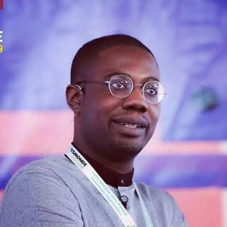
LE PARCOURS, D'APRÈS SON PROFIL LINKEDIN
Achats, agence, communauté, cinéma : un fil rouge, l'audience africaine
2006 à 2013
Les achats
Maersk Line, GE Healthcare (acheteur IT et télécom EMEA), puis consultant achats chez AgileBuyer, en mission chez GDF Suez.
2013
Totem Experience
Fonde l'agence après le Founder Institute. Brand content et influence avec les créateurs africains. Aujourd'hui 7 pays, 44 collaborateurs, plus de 300 marques.
2017
ADICOM Days
Lance à Paris l'événement du digital africain, installé à Abidjan depuis 2018. Dixième édition les 16 et 17 avril 2026.
Kahi Lumumba
Cofondateur et CEO, Totem Experience
Abidjan, Côte d'Ivoire
Depuis
State of Africa
Coanime avec Moulaye Tabouré le podcast des entrepreneurs africains : 63 104 abonnés sur Instagram, 150e épisode en février 2026.
Bordeaux Business School (achats internationaux, 2008), Université Bordeaux IV (économie). Langues : français, anglais, lingala, espagnol.
2026
WHO
Producteur associé du premier long-métrage de Wil Aime, en charge de la communication, du marketing et du développement Afrique.
Sources : profil LinkedIn relevé le 24/10/2026 ; chiffres de Totem (7 pays, 44 collaborateurs, 300 marques) tels que publiés par le groupe en juillet 2026 (Comms of Africa). Date de lancement du podcast non indiquée sur le profil.
Kahi Lumumba · Présence LinkedIn et Instagram · relevé du 24 octobre 2026
5 / 42

Slide 6
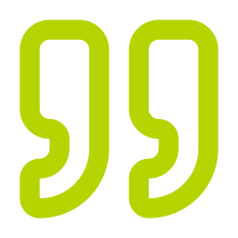




LA MARQUE KAHI : MISSION ET VALEURS
Ce qu'il défend, avec ses propres mots
« Il est impératif que nous racontions nos propres histoires, avec nos propres standards. »
Instagram, annonce de WHO, 1er mai 2026
La fierté panafricaine
La communauté avant l'événement
Le digital comme levier business
L'impact plutôt que la belle campagne
« Entrepreneur panafricain engagé » (sa bio Instagram). Ses posts citent Abidjan, Kinshasa, la RDC, le lingala : « Neti na film, comme on dit chez moi ».
« ADICOM dépasse largement un événement. C'est une communauté. » Son post le plus commenté de l'année (24 avril).
« On n'est pas là pour donner les actus, mais pour les lire, les comprendre et en tirer des décisions business concrètes en Afrique. »
« La question n'est plus : que va-t-on communiquer ? mais : quel impact allons-nous créer ? » (juillet 2026, sur la nouvelle phase de Totem).
Citations relevées sur ses posts LinkedIn (23/01, 24/04, 22/05) et Instagram (01/05), et dans l'article de Comms of Africa du 17/07/2026. Orthographe des citations corrigée.
Kahi Lumumba · Présence LinkedIn et Instagram · relevé du 24 octobre 2026
6 / 42

Slide 7
LE TON RELEVÉ SUR SES 12 POSTS LINKEDIN
Sa voix : sobre, directe, et beaucoup trop courte
47,5 mots
■ Ce qui fait sa signature. Une phrase d'accroche qui bouscule (« Tout le monde fait du digital. Peu comprennent ce qui arrive. »), le tutoiement de proximité, une pointe d'humour (« elle a même oublié qu'elle a été maîtresse de cérémonie »).
■ Ce qui l'affaiblit. 7 posts sur 12 font moins de 50 mots : une ligne posée au-dessus d'une reprise. Ces posts courts font 51 interactions en médiane, contre 150 pour les plus longs.
■ Des coquilles visibles. Au moins quatre fautes dans des posts encore en ligne, dont ces trois : à corriger, car son métier est la communication.
LES COQUILLES À CORRIGER
longueur médiane du texte qu'il écrit au-dessus d'un post
23/01
« On est pas l'a pour donner les actu »
3 sur 12
→ On n'est pas là pour donner les actus
posts avec au moins un émoji : un ton plutôt sobre
02/02
« comment stopper l'émorragie »
1 sur 12
→ l'hémorragie
post avec un mot-dièse : il n'en utilise presque pas
08/04
« la transformation digitale que vite notre continent »
→ que vit notre continent
Longueur : nombre de mots du texte écrit par Kahi, hors texte du post repris. Quatrième faute : « vous renforcer une certitude » (24/04), corrigée dans la version Instagram.
Kahi Lumumba · Présence LinkedIn et Instagram · relevé du 24 octobre 2026
7 / 42

Slide 8
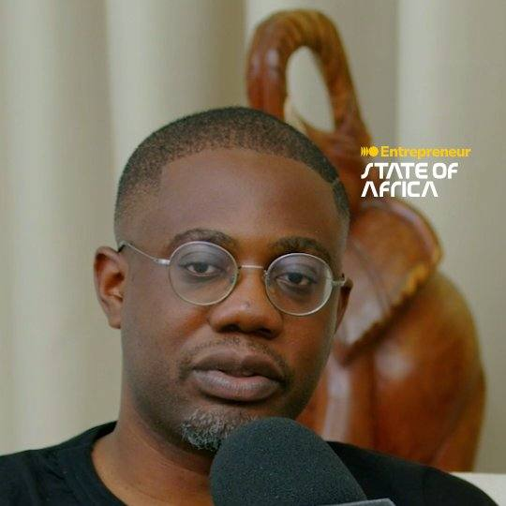
02
LinkedIn
Son réseau principal : 14 457 abonnés, 12 posts depuis janvier, aucun depuis le 17 juillet.
Kahi Lumumba · Présence LinkedIn et Instagram · relevé du 24 octobre 2026
8 / 42

Slide 9

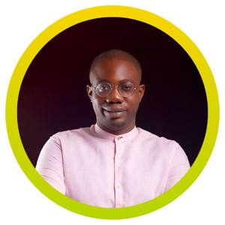
LINKEDIN · LA VITRINE
Le profil LinkedIn : complet, mais en anglais et figé en 2023
■ Tout en anglais pour un public qui lit et commente en français : titre, résumé, expériences.
■ Un résumé daté. Il cite les bureaux Paris, Abidjan, Dakar, Accra, Brazzaville, alors que le groupe annonce 7 pays dont la RDC et le Mali. Rien sur State of Africa ni sur WHO.
■ Des listes plutôt qu'une histoire. 17 clients et 8 médias en vrac. Le « pourquoi » n'apparaît nulle part.
■ Bannière et photo de 2023. La bannière (« Digital Creativity Group ») ne parle ni d'ADICOM 10 ni de WHO. Aucune section « Sélection » pour épingler ses meilleurs posts.
■ Ce qui est solide : mode créateur activé, 3 839 relations, 6 expériences, 8 publications presse, 3 distinctions.
Kahi Lumumba
Co-Founder & CEO at TOTEM EXPERIENCE, ADICOMDAYS & ENTREPRENEUR STATE OF AFRICA / Building panafrican communities for Digital, Brands and Entrepreneurs
« Africa digital revolution is on the way and I am proud to be part of it with the Totem Experience team (Paris-Abidjan-Dakar-Accra-Brazzaville) »… puis une liste de clients et de médias.
Profil, bannière et photo relevés le 24/10/2026. Dates des images d'après leurs fichiers sur LinkedIn (juin 2023).
Kahi Lumumba · Présence LinkedIn et Instagram · relevé du 24 octobre 2026
9 / 42

Slide 10
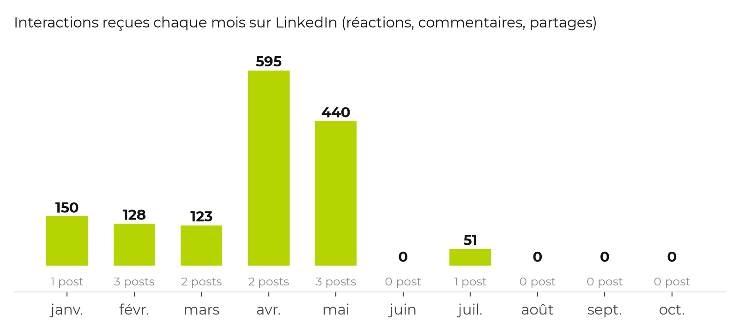
LINKEDIN · JANVIER À OCTOBRE 2026
En chiffres : une audience large, un rythme quasi nul
14 457
abonnés au 24 octobre
12
posts en 42 semaines, soit un toutes les trois semaines et demie
74,5
interactions médianes par post (réactions, commentaires, partages)
99 jours
Le pic d'avril et de mai suit deux événements : les dix ans des ADICOM Days (16 et 17 avril) et l'annonce de WHO (5 mai). Hors temps fort, il ne publie presque plus.
sans publier, du 17 juillet au 24 octobre
Base : ses 12 posts publics du 23/01 au 17/07/2026, relevés le 24/10. Une reprise sans aucun commentaire de sa part (vidéo de Moulaye Tabouré, 06/05) est exclue.
Kahi Lumumba · Présence LinkedIn et Instagram · relevé du 24 octobre 2026
10 / 42

Slide 11
LINKEDIN · CE DONT IL PARLE
Les sujets : ADICOM domine, ses histoires personnelles gagnent
Sujet | Posts | Interactions médianes | Meilleur post
ADICOM Days | 5 | 107 | 488 · merci après les 10 ans
Cinéma : WHO | 2 | 171 | 297 · producteur associé
Émissions et podcast | 2 | 91 | 150 · Digital State of Africa
Médias et analyses | 1 | 98 | 98 · interview Medi1TV
Totem Experience | 1 | 51 | 51 · nouveau chapitre
Clients et campagnes | 1 | 15 | 15 · Orange RDC
■ Ce qui porte : ce qu'il a vécu. Le merci d'après ADICOM et l'annonce WHO réunissent à eux deux 45 des 63 commentaires de l'année.
■ Ce qui ne prend pas : la promotion pure (« Save the date », dernier ticket, campagne client). L'Orange RDC n'a fait que 15 interactions.
■ Ce qui manque : Totem Experience, son métier. Un seul post en dix mois sur l'agence, alors qu'elle change de modèle et recrute.
Classement par sujet fait à la lecture de chaque post. Une seule mesure par post : réactions + commentaires + partages.
Kahi Lumumba · Présence LinkedIn et Instagram · relevé du 24 octobre 2026
11 / 42

Slide 12
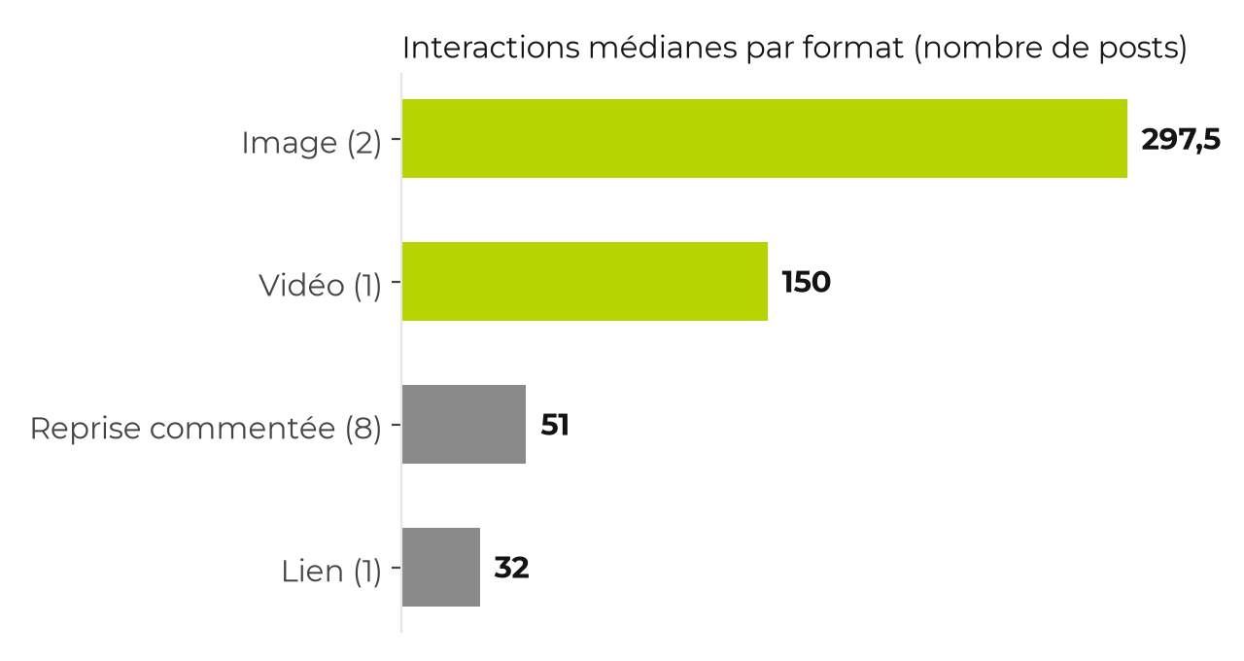
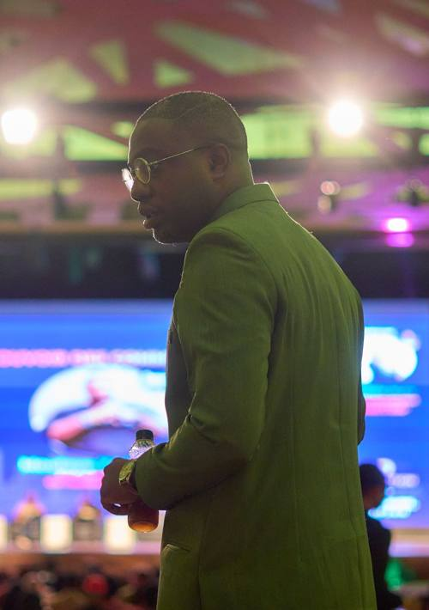
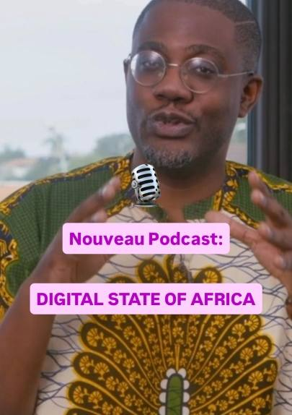
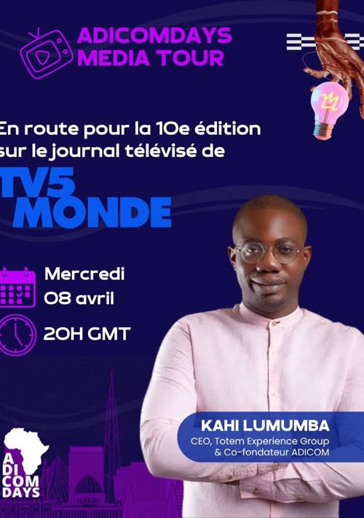
LINKEDIN · CE QUI ACCOMPAGNE LE POST
Les formats : sa photo et sa vidéo battent la reprise
Photo · 24/04 · 488
Vidéo · 23/01 · 150
Visuel · 08/04 · 107
■ La reprise commentée est son format par défaut (8 posts sur 12) et son plus faible : LinkedIn montre d'abord le post d'origine, pas lui. Le lien vers le podcast (02/02, 32 interactions) fait encore moins : LinkedIn le diffuse peu.
■ À garder : ses propres photos d'événement et ses extraits vidéo, avec le lien dans le premier commentaire, comme il l'a fait le 23/01.
Peu de posts par format : ces médianes indiquent une tendance, pas une règle.
Kahi Lumumba · Présence LinkedIn et Instagram · relevé du 24 octobre 2026
12 / 42

Slide 13
LINKEDIN · JOURS ET HEURES
Quand publier : pas encore assez de posts pour trancher
Jour | Posts | Interactions médianes
Lundi | 2 | 70
Mardi | 3 | 45
Mercredi | 2 | 79
Jeudi | 1 | 98
Vendredi | 4 | 100,5
■ Le vendredi ressort (4 posts, 100,5 en médiane) mais il tient surtout à un seul post, le merci d'après ADICOM (488). Avec 12 posts, aucun jour n'est démontré.
■ Ses heures habituelles : entre 9 h et 10 h le matin (5 posts sur 12), parfois en fin d'après-midi après un événement.
■ Ce qu'on propose : le mardi à 9 h (3 de ses posts, dont l'annonce WHO) et le jeudi à 9 h, le vendredi restant réservé aux remerciements après un événement. On compare au bout de huit semaines, sur ses propres chiffres.
Heures en temps universel, celui d'Abidjan. Ce tableau sera refait fin décembre sur les nouveaux posts.
Kahi Lumumba · Présence LinkedIn et Instagram · relevé du 24 octobre 2026
13 / 42

Slide 14
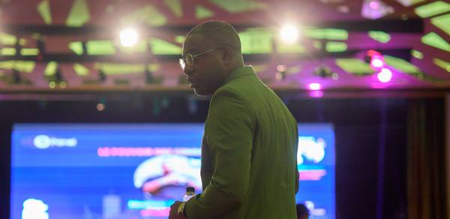
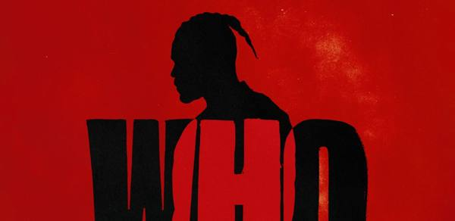
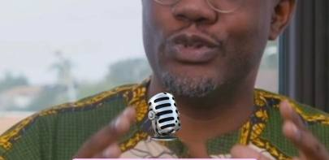
LINKEDIN · CE QUI A LE MIEUX MARCHÉ
Ses trois meilleurs posts, et ce qu'ils ont en commun
488 interactions
297 interactions
150 interactions
24/04/2026 · 28 commentaires
05/05/2026 · 17 commentaires
23/01/2026 · 5 commentaires
Le merci après les dix ans d'ADICOM
Producteur associé de WHO
Lancement de Digital State of Africa
Un texte personnel (95 mots), la fatigue, la gratitude, la communauté. Photo de lui sur scène.
Cinq ans de travail en secret, révélés. Une annonce qui le concerne lui, pas une marque.
Une accroche forte, un extrait vidéo, le lien en commentaire.
En commun : il y parle à la première personne d'un moment qu'il a vécu. Cliquer sur une image ouvre le post.
Kahi Lumumba · Présence LinkedIn et Instagram · relevé du 24 octobre 2026
14 / 42

Slide 15

LINKEDIN · CE QUI N'A PAS PRIS
Ses trois posts les moins lus, et pourquoi
15 interactions
32 interactions
45 interactions
03/03/2026
02/02/2026
17/02/2026
Une reprise sans contexte
Un lien externe
La promotion pure
« Et merci aux Songi-Songi Orange RDC x TOTEM EXPERIENCE » : sept mots au-dessus d'un post d'une cliente. Rien n'explique la campagne ni le résultat.
Le 150e épisode du podcast, annoncé avec un lien YouTube dans le post : LinkedIn diffuse peu les posts qui font sortir de la plateforme.
« Si vous pensez que le digital business obéit encore aux mêmes règles, alors ne regardez pas cette vidéo… » : bonne accroche, mais sur la vidéo d'ADICOM, pas la sienne.
La leçon : quand Kahi s'efface derrière une marque, même la sienne, son audience ne suit pas.
Kahi Lumumba · Présence LinkedIn et Instagram · relevé du 24 octobre 2026
15 / 42

Slide 16
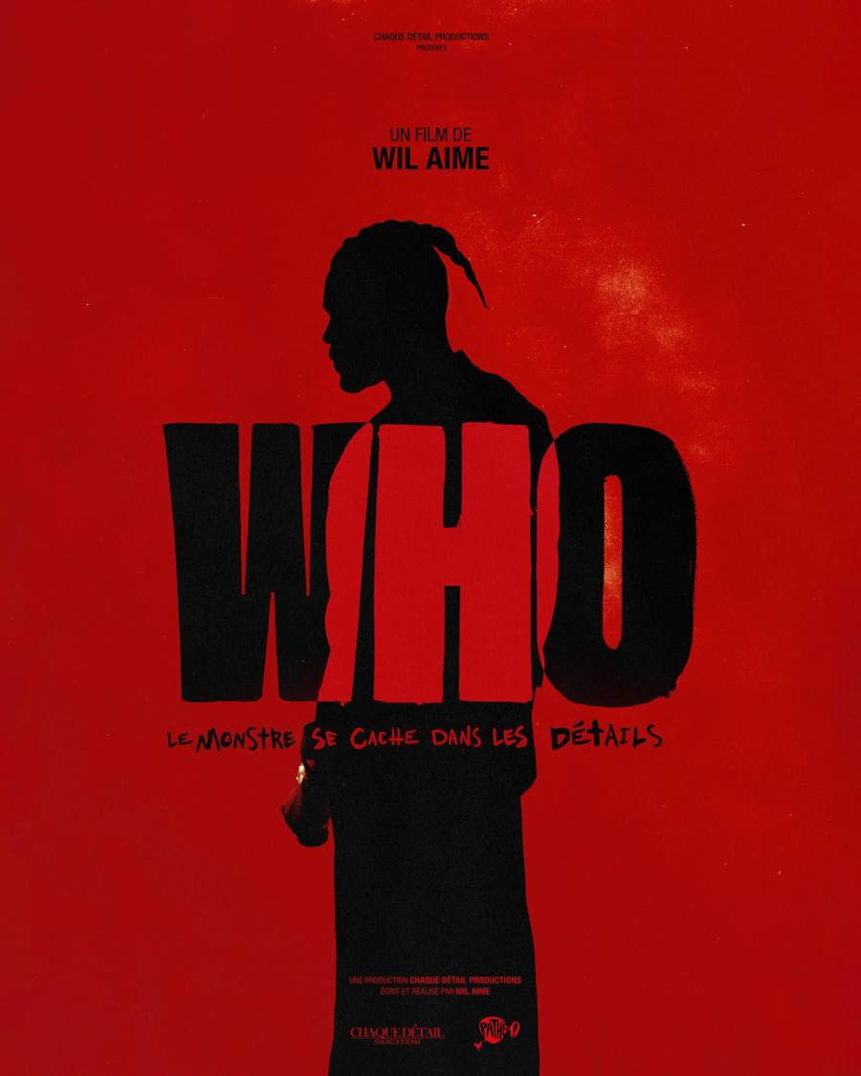
03
Instagram
Un compte de 17 648 abonnés où il apparaît partout, mais publie très peu pour lui-même.
Kahi Lumumba · Présence LinkedIn et Instagram · relevé du 24 octobre 2026
16 / 42

Slide 17

INSTAGRAM · LA VITRINE
Le profil Instagram : une bio claire, un lien qui renvoie au recrutement
■ La bio dit qui il est, mais pas ce qu'on gagne à le suivre. « Associate Producer » est en anglais, le reste en français.
■ Le lien envoie vers des offres d'emploi publiées en juillet, et non vers le podcast, ADICOM ou WHO, qui font ses meilleurs scores.
■ Aucune publication épinglée : le premier écran de son profil est celui des dernières collaborations, souvent des extraits du podcast.
■ Ses statistiques existent déjà : la catégorie affichée montre un compte professionnel. Portée, visites et abonnés gagnés se lisent dans l'application, mais pas de l'extérieur.
kahindula61
1 061
17 648
1 583
publications
abonnés
abonnements
Kahi Lumumba
💻Entrepreneur panafricain engagé!
CEO @totemexperience @adicomfamily @entrepreneurstateofafrica
Associate Producer @chaquedetailproductions
Lien : « Postulez chez Totem Expérience » (offres d'emploi de juillet)
11 stories à la une · 0 publication épinglée · catégorie affichée : « Entrepreneur »
Profil relevé le 24/10/2026.
Kahi Lumumba · Présence LinkedIn et Instagram · relevé du 24 octobre 2026
17 / 42

Slide 18
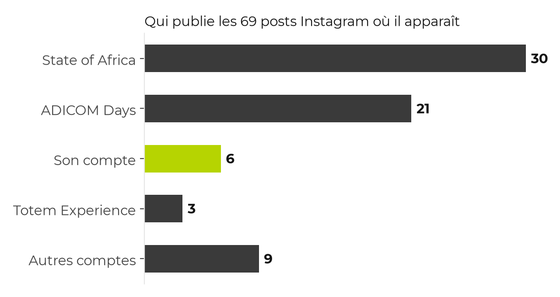
INSTAGRAM · JANVIER À OCTOBRE 2026
Son fil est rempli par les autres : 63 publications sur 69 sont des collaborations
69
6
publications sur sa grille depuis janvier
publiées par lui seul, la dernière le 1er mai
88
200
J'aime en médiane sur l'ensemble
J'aime en médiane sur ses 6 posts à lui
■ Les collaborations lui donnent de la présence (30 extraits du podcast, 21 publications ADICOM), mais un visiteur ne voit pas sa voix à lui. Ses propres posts font plus de deux fois la médiane, et il n'en a publié aucun depuis 176 jours.
« Collaboration » : publication d'un autre compte où il figure comme coauteur, donc visible sur sa grille. Base : 69 publications du 01/01 au 03/10/2026.
Kahi Lumumba · Présence LinkedIn et Instagram · relevé du 24 octobre 2026
18 / 42

Slide 19
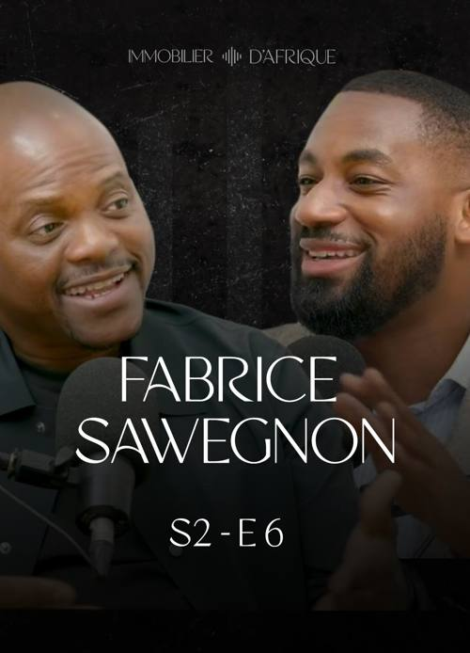
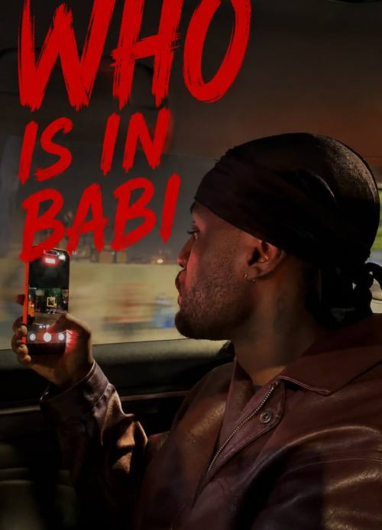

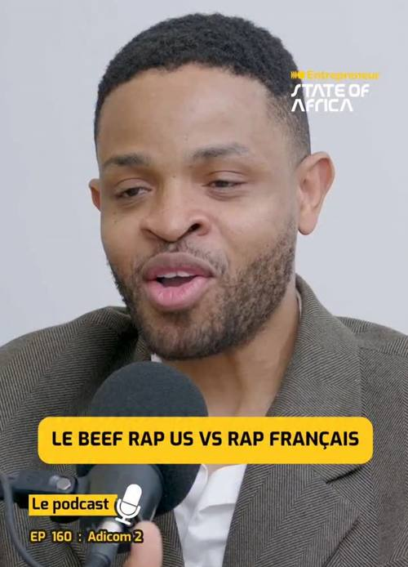

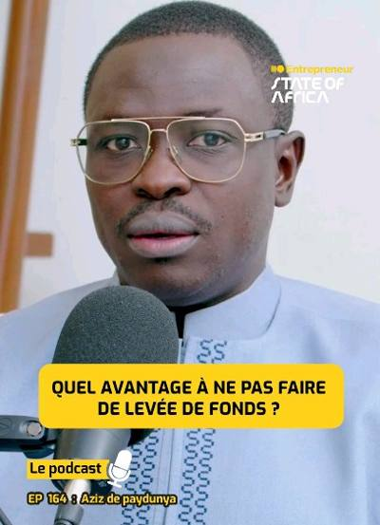

INSTAGRAM · MEILLEURS ET MOINS BONS POSTS
Ce qui marche sur Instagram : WHO et les invités connus
LES PLUS AIMÉS
LES MOINS AIMÉS
16 ♥ · 26/02
20 ♥ · 07/07
23 ♥ · 06/07
Podcast : extrait conseil
Podcast : levée de fonds
Podcast : commerce africain
2 605 ♥ · 15/02
2 292 ♥ · 09/06
2 117 ♥ · 01/05
1 927 ♥ · 04/06
Émission Immobilier d'Afrique, avec Fabrice Sawegnon
Tournée WHO en Afrique (Totem)
Annonce WHO, son compte
Podcast : rap US contre France
■ En haut : un événement réel (WHO), un invité très connu, ou un sujet de culture populaire.
■ En bas : les extraits de conseil du podcast avec « Commentez tel mot pour recevoir le lien » : 18 publications de ce type, 62,5 J'aime en médiane, soit moins que l'ensemble (88).
Cliquer sur une image ouvre la publication. Les J'aime de deux publications sont masqués par leur auteur et exclus des médianes.
Kahi Lumumba · Présence LinkedIn et Instagram · relevé du 24 octobre 2026
19 / 42

Slide 20
INSTAGRAM · LES COMPTES QU'IL ANIME
Le podcast et ADICOM font sa régularité, pas sa marque
Compte | Abonnés | Publications avec lui | J'aime médians
@entrepreneurstateofafrica (podcast) | 63 104 | 30 | 75,5
@adicomfamily (ADICOM Days) | 15 164 | 21 | 69
@totemexperience (agence) | 5 491 | 3 | 762
@kahindula61 (son compte seul) | 17 648 | 6 | 200
■ Le podcast est son actif le plus fort : 63 104 abonnés, plus de 400 000 écoutes par mois selon le groupe. Sur Instagram, il y apparaît comme coanimateur.
■ Mais sur son propre compte, rien ne relie ces extraits à son point de vue. Il est un des deux visages, jamais l'auteur.
■ Totem est quasi absent : 3 publications en dix mois sur la page de son agence, toutes sur WHO ou le recrutement.
Abonnés relevés le 24/10/2026. « Publications avec lui » : présentes sur sa grille, du 01/01 au 03/10/2026. Écoutes du podcast : chiffre publié par Totem en juillet 2026, non vérifiable de l'extérieur.
Kahi Lumumba · Présence LinkedIn et Instagram · relevé du 24 octobre 2026
20 / 42

Slide 21
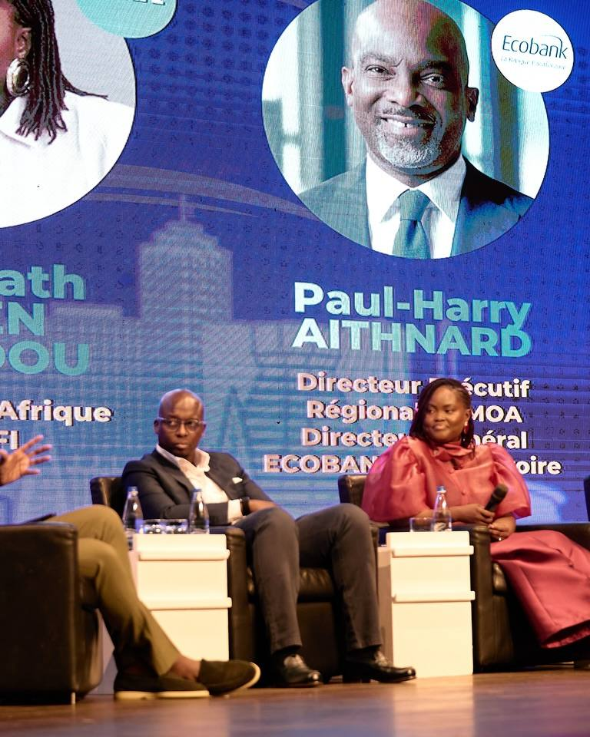
04
Veille
Six voix comparables d'Abidjan et du digital africain, observées sur LinkedIn depuis janvier.
Kahi Lumumba · Présence LinkedIn et Instagram · relevé du 24 octobre 2026
21 / 42

Slide 22
VEILLE · LINKEDIN, 1ER JANVIER AU 24 OCTOBRE 2026
Kahi parmi six voix comparables
Profil | Abonnés | Posts | Posts par semaine | Interactions médianes | Commentaires médians
Nabou Fall · Conférencière, coach | 108 652 | 49 | 1,2 | 264 | 14
Edith Brou Bleu · Média, entrepreneure | 312 758 | 370 | 41,8 | 149 | 7
Paola Audrey Ndengue · Médias, Club ADEN | 15 013 | 33 | 0,8 | 148 | 3
Kahi Lumumba | 14 457 | 12 | 0,3 | 74,5 | 1,5
Israël Guébo · Consultant médias | 18 176 | 146 | 3,5 | 26,5 | 0
Moulaye Tabouré · CEO ANKA, coanimateur du podcast | 32 194 | 275 | 6,5 | 19 | 0
Cyriac Gbogou · Cofondateur Ovillage | 5 651 | 19 | 0,4 | 10 | 1
Edith Brou Bleu : 370 posts relevés couvrant seulement le 23/08 au 24/10 (limite de l'outil), rythme calculé sur cette période. Cyriac Gbogou : dernier post public le 13/04. Samir Abdelkrim, prévu dans la liste, n'a publié aucun post sous son nom en 2026 et a été écarté.
À audience égale, Paola Audrey Ndengue (15 013 abonnés) fait deux fois plus d'interactions que Kahi avec près de trois fois plus de posts. Moulaye Tabouré publie plus de vingt fois plus, mais touche moins par post.
Kahi Lumumba · Présence LinkedIn et Instagram · relevé du 24 octobre 2026
22 / 42

Slide 23
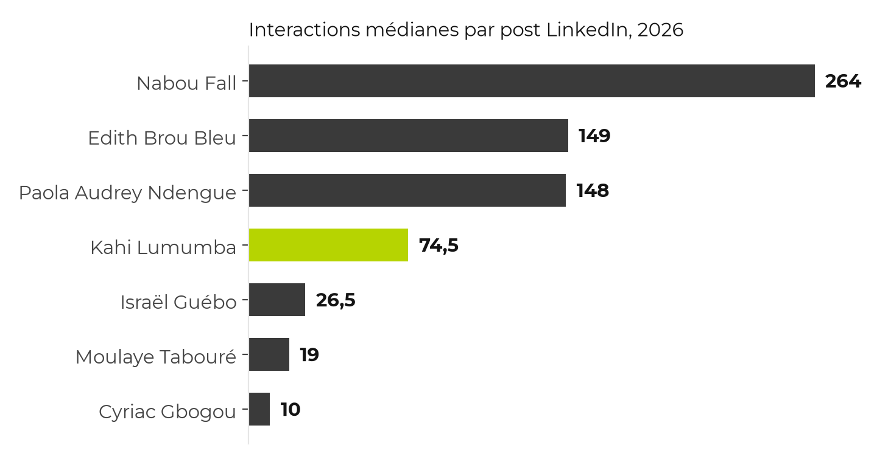
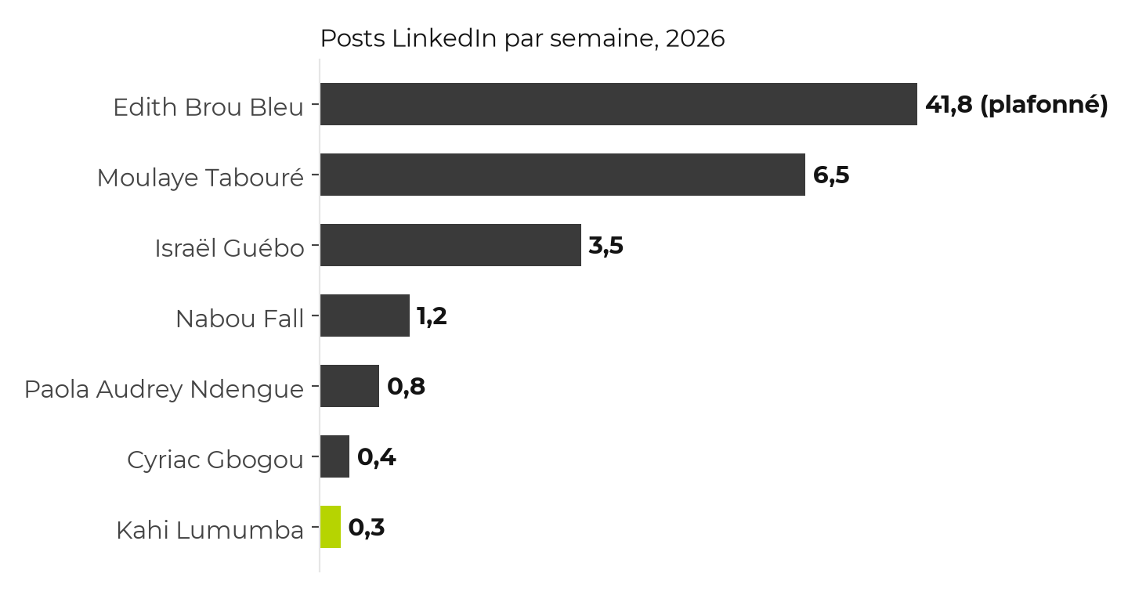
VEILLE · RYTHME ET RÉSULTAT
Ce qui sépare les plus lus des autres : la personne, pas le volume
Publier beaucoup ne suffit pas (Moulaye Tabouré, Israël Guébo). Les meilleures médianes vont à ceux qui racontent ce qu'ils vivent : Nabou Fall, Paola Audrey Ndengue. Kahi est au milieu avec presque rien : la marge est grande.
Interactions = réactions + commentaires + partages, en médiane par post. Posts écrits par la personne, reprises sans texte exclues.
Kahi Lumumba · Présence LinkedIn et Instagram · relevé du 24 octobre 2026
23 / 42

Slide 24



VEILLE · CE QU'ON PEUT LEUR REPRENDRE
Trois idées tirées des autres profils
Raconter une émotion vraie
Lire l'actualité à travers sa culture
Ancrer chaque post dans un lieu
Nabou Fall, 2 719 interactions : « Aujourd'hui, j'ai pleuré. Pas de tristesse mais d'émotion. » Un message reçu, raconté. Kahi l'a fait une fois (le merci d'ADICOM) et c'est son record.
Paola Audrey Ndengue, 746 : une lecture du film « Le Diable s'habille en Prada 2 » sous l'angle du leadership. Kahi peut faire de même avec WHO, la musique, le sport, qu'il connaît de l'intérieur.
Moulaye Tabouré, 1 597, son record : « Mon premier business n'était pas une startup… c'était un Sotrama. » Une histoire de terrain. Kahi a Kinshasa, Cotonou (le label Cotonou City Crew), Bordeaux, Abidjan.
Chiffres : meilleur post 2026 de chaque profil, relevé le 24/10/2026. Cotonou City Crew : bénévolat cité sur son profil LinkedIn (2004 à 2010).
Kahi Lumumba · Présence LinkedIn et Instagram · relevé du 24 octobre 2026
24 / 42

Slide 25
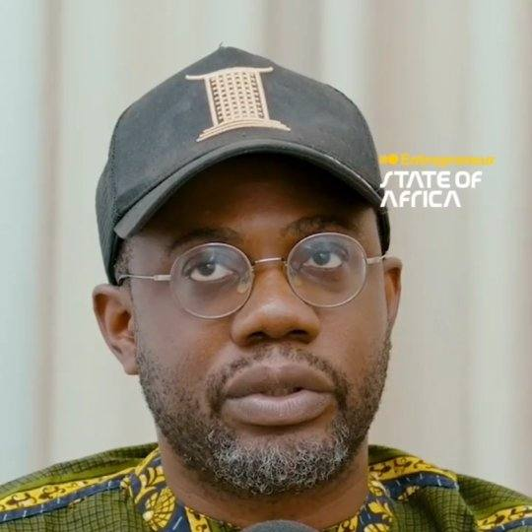
05
Stratégie
Une ligne claire pour les 90 prochains jours, réseau par réseau.
Kahi Lumumba · Présence LinkedIn et Instagram · relevé du 24 octobre 2026
25 / 42

Slide 26


STRATÉGIE · UNE PHRASE, DEUX RÉSEAUX
Le positionnement : celui qui lit le digital africain de l'intérieur
PROPOSITION DE SIGNATURE
« Treize ans à construire les ponts entre les marques et la créativité africaine. Il dit ce qu'il voit venir, avant que tout le monde en parle. »
LinkedIn · la voix du patron
Instagram · l'homme derrière
Pour les directeurs marketing, les annonceurs, les institutions. Ce qu'il voit chez les marques, chez Totem, dans le digital africain. Un post par semaine, écrit par lui.
Pour les créateurs, les jeunes entrepreneurs, la communauté ADICOM et State of Africa. Les coulisses, WHO, la culture, en photo et en vidéo. Un post à lui tous les quinze jours.
Kahi Lumumba · Présence LinkedIn et Instagram · relevé du 24 octobre 2026
26 / 42

Slide 27



STRATÉGIE · DE QUOI PARLER
Quatre piliers de contenu, tirés de ce qui marche déjà
Ce que je vois venir
Dans les coulisses de Totem
La culture comme business
La communauté
Le digital africain lu pour ceux qui décident : IA, créateurs, mobile money. Prolonge Digital State of Africa.
Le changement de modèle, une campagne expliquée avec son résultat, une recrue. Avec l'accord des clients.
WHO, la musique, les créateurs : ce qu'ils apprennent aux marques. Son terrain le plus aimé sur Instagram.
ADICOM et State of Africa racontés par lui : une rencontre, un invité, une leçon du podcast. Pas d'affiche seule.
1 post sur 3
1 post sur 4
1 post sur 4
1 post sur 6
Répartition indicative sur 13 semaines. Les reprises de la page ADICOM ou Totem restent possibles, mais toujours avec un vrai texte de sa main (au moins 80 mots).
Kahi Lumumba · Présence LinkedIn et Instagram · relevé du 24 octobre 2026
27 / 42

Slide 28
STRATÉGIE · RYTHME ET RÈGLES
LinkedIn : un post par semaine, écrit par lui
■ 80 à 200 mots, écrits à la première personne. Ses posts de plus de 50 mots font trois fois plus d'interactions (150 contre 51).
■ Une accroche en une ligne, comme « Tout le monde fait du digital. Peu comprennent ce qui arrive. » C'est sa force.
■ Une vraie photo de lui, sur scène, en tournage, au bureau, ou une vidéo de moins d'une minute. Pas d'affiche seule.
■ Le lien dans le premier commentaire, jamais dans le post.
■ Une question à la fin, et une réponse à chaque commentaire dans les deux heures : il n'a reçu que 63 commentaires en dix mois, chacun compte.
■ En français, profil compris. Un mot de lingala ou une expression d'Abidjan quand ça sonne juste.
LE RYTHME
Mardi 9 h
un post par semaine, en alternance avec le jeudi 9 h les semaines de temps fort
13 posts
d'ici fin janvier 2027, contre 12 en dix mois
20 minutes par semaine pour lui : relire et valider un texte préparé.
Kahi Lumumba · Présence LinkedIn et Instagram · relevé du 24 octobre 2026
28 / 42

Slide 29
STRATÉGIE · RYTHME ET RÈGLES
Instagram : un post à lui tous les quinze jours, et une grille rangée
■ Carrousel de vraies photos ou vidéo verticale : ses deux posts à plus de 2 000 J'aime sont un carrousel et une vidéo d'événement.
■ Un texte qui raconte, comme l'annonce WHO, et non trois émojis seuls comme le 11 avril.
■ Moins de « Commentez tel mot » : ce mécanisme ramène peu de J'aime. Le réserver à un épisode par mois, pas à chaque extrait.
■ Un lien en bio qui sert : une page avec le podcast, ADICOM, Totem et WHO, à la place de l'offre d'emploi de juillet.
■ Lire ses statistiques chaque mois : portée, visites du profil, abonnés gagnés. Une capture d'écran suffit pour suivre l'effet des nouveaux posts.
LE RYTHME
Jeudi 19 h
un post tous les quinze jours, publié par lui seul ; les collaborations du podcast continuent à côté
3 épinglés
en haut de la grille : l'annonce WHO, le merci ADICOM, le meilleur épisode du podcast
Horaire proposé à tester : ses 6 posts personnels sont trop peu nombreux pour en tirer une heure. Comparaison prévue fin décembre.
Kahi Lumumba · Présence LinkedIn et Instagram · relevé du 24 octobre 2026
29 / 42

Slide 30
STRATÉGIE · FIN JANVIER 2027
Les objectifs à 90 jours, et comment on saura si ça marche
Indicateur | Départ (24/10/2026) | Objectif (31/01/2027) | Où le lire
Posts LinkedIn écrits par lui | 4 en dix mois | 13 en 13 semaines | Son profil
Interactions médianes par post LinkedIn | 74,5 | 100 | Relevé mensuel
Commentaires médians par post LinkedIn | 1,5 | 5 | Relevé mensuel
Abonnés LinkedIn | 14 457 | 15 000 | Son profil
Posts Instagram publiés par lui seul | aucun depuis le 1er mai | 6 en 13 semaines | Sa grille
Publications épinglées sur Instagram | 0 | 3 | Sa grille
Portée, visites, abonnés gagnés | non disponibles | capture mensuelle | Ses statistiques
Les statistiques privées (portée, visites du profil, abonnés gagnés) ne se lisent que depuis ses comptes : une capture d'écran par mois suffit pour compléter ce tableau.
Kahi Lumumba · Présence LinkedIn et Instagram · relevé du 24 octobre 2026
30 / 42

Slide 31
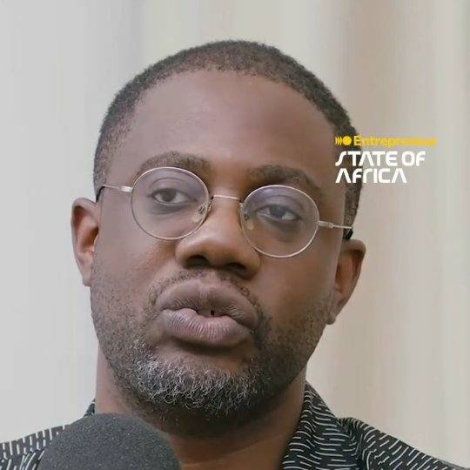
06
Premier lot, prêt à valider
Profils réécrits, trois posts LinkedIn, deux posts Instagram. Rien ne part sans l'accord de Kahi.
Kahi Lumumba · Présence LinkedIn et Instagram · relevé du 24 octobre 2026
31 / 42

Slide 32
PREMIER LOT · PROFIL
LinkedIn : la vitrine, avant et après
AVANT
APRÈS (PROPOSITION)
Co-Founder & CEO at TOTEM EXPERIENCE, ADICOMDAYS & ENTREPRENEUR STATE OF AFRICA / Building panafrican communities for Digital, Brands and Entrepreneurs
CEO et cofondateur de Totem Experience · Fondateur des ADICOM Days · Coanimateur du podcast State of Africa · Producteur associé de WHO · Je lis le digital africain pour ceux qui décident
Depuis 2013, je construis des ponts entre les marques et la créativité africaine.
Totem Experience, le groupe que j'ai cofondé, accompagne les marques depuis sept pays : Côte d'Ivoire, RDC, France, Guinée, Bénin, Mali et Sénégal. Plus de 300 marques nous ont fait confiance, d'Orange à Ecobank, de Visa à Canal+ Afrique.
Avec les ADICOM Days, nous réunissons chaque année à Abidjan les professionnels du digital africain : dix éditions depuis Paris 2017.
Avec Moulaye Tabouré, j'anime State of Africa, le podcast qui dit tout haut ce que les entrepreneurs pensent tout bas.
Depuis 2026, je suis aussi producteur associé de WHO, le premier long-métrage de Wil Aime, sorti dans dix pays d'Afrique francophone.
Ma conviction : les marques n'attendent plus seulement de belles campagnes. Elles attendent des partenaires qui contribuent à leurs résultats.
Travailler avec Totem : totem-experience.com
Africa digital revolution is on the way and I am proud to be part of it with the Totem Experience team (Paris-Abidjan-Dakar-Accra-Brazzaville) #EntrepreneurStateOfAfrica
CLIENTS: Dove, Air France, Canal+ Afrique, Coca-Cola, Axe, Heineken, ECAir, ViaMondo, AfriknFusion, Société Générale, CFAO, Orange Money Diaspora, Accor Hôtels…
Titre : 187 signes sur 220 autorisés. Bannière à refaire par l'équipe créa : « Digital Communication Group · 7 pays · ADICOM 10 · State of Africa · WHO ». Section « Sélection » : épingler les posts du 24/04 et du 05/05.
Kahi Lumumba · Présence LinkedIn et Instagram · relevé du 24 octobre 2026
32 / 42

Slide 33
PREMIER LOT · PROFIL
Instagram : la bio, avant et après
AVANT
APRÈS (PROPOSITION)
Kahi Lumumba
💻Entrepreneur panafricain engagé!
CEO @totemexperience @adicomfamily @entrepreneurstateofafrica
Associate Producer @chaquedetailproductions
Kahi Lumumba
CEO @totemexperience · Fondateur @adicomfamily
Coanime @entrepreneurstateofafrica
Producteur associé de WHO 🎬
Le digital africain, lu de l'intérieur
Lien : Postulez chez Totem Expérience
Lien : une page avec le podcast, ADICOM, Totem et WHO
■ Pourquoi : la bio garde ses quatre rôles mais dit enfin ce qu'on vient chercher (« le digital africain, lu de l'intérieur »). Tout est en français. 148 signes sur 150.
■ À faire en même temps : épingler les trois posts (WHO, merci ADICOM, meilleur épisode) et remplacer le lien de juillet.
Kahi Lumumba · Présence LinkedIn et Instagram · relevé du 24 octobre 2026
33 / 42

Slide 34
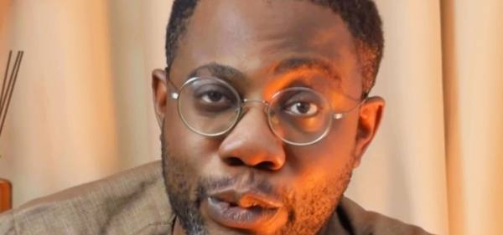
PREMIER LOT · LINKEDIN
Post LinkedIn n°1 · Le nouveau chapitre de Totem
Kahi Lumumba
LE VISUEL
Mardi 27 octobre · 9 h
Pendant dix ans, nos clients nous ont posé la même question : « Qu'est-ce qu'on va communiquer ? »
Aujourd'hui, la question a changé : « Quel impact allons-nous créer ? »
Les marques n'attendent plus seulement de belles campagnes. Elles attendent des partenaires capables de contribuer à leurs résultats : faire adopter un service, fidéliser, vendre.
C'est pour ça que Totem Experience a ouvert cette année un nouveau chapitre. Marketing et performance, création, marketing social, production de contenus avec Totem Factory : une seule équipe, de l'idée jusqu'au résultat.
Changer à dix ans, c'est remettre en question ce qui nous a fait grandir. Je préfère une agence qui se transforme à une agence qui se répète.
Directeurs marketing qui me lisez : qu'attendez-vous vraiment de votre agence en 2027 ?
Visuel : une vidéo face caméra de moins d'une minute, dans le style de celle tournée pour le recrutement de Totem (04/09, ci-dessus).
■ Pilier : coulisses de Totem.
■ Pourquoi : son métier est absent de son fil (1 post sur 12). Le texte reprend ses propres mots de juillet.
■ Accroche testée : une question de client, puis la réponse qui change.
131 mots. À valider par Kahi avant toute publication.
Kahi Lumumba · Présence LinkedIn et Instagram · relevé du 24 octobre 2026
34 / 42

Slide 35
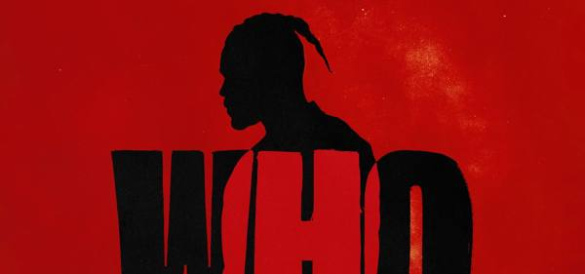
PREMIER LOT · LINKEDIN
Post LinkedIn n°2 · Ce que WHO m'a appris
Kahi Lumumba
LE VISUEL
Jeudi 29 octobre · 9 h
Cinq ans dans l'ombre. Puis dix pays d'Afrique francophone.
À partir du 12 juin, WHO, le premier long-métrage de Wil Aime, est sorti au cinéma en Afrique francophone. J'y suis producteur associé, chargé de la communication, du marketing et du développement Afrique.
Ce que j'en retiens : le cinéma est une industrie bien plus large qu'on ne l'imagine. Production, musique, distribution, partenariats, financement. Chaque maillon décide si une œuvre rencontre son public.
C'est là que se joue la suite pour les créateurs africains. Il est impératif que nous racontions nos propres histoires, avec nos propres standards. Mais une histoire sans distribution reste sur un disque dur.
Neti na film, comme on dit chez moi.
Créateurs, marques, investisseurs : quel maillon voulez-vous construire avec nous ?
Visuel : l'affiche de WHO publiée par Kahi le 1er mai (ci-dessus), ou mieux, une photo de lui à l'avant-première africaine.
■ Pilier : la culture comme business.
■ Pourquoi : WHO est son sujet le plus fort (297 sur LinkedIn, 2 117 sur Instagram), et il n'en a plus parlé depuis le 22 mai.
■ Faits repris de ses posts et de ceux de Totem (sortie à partir du 12 juin, dix pays).
125 mots. À valider par Kahi avant toute publication.
Kahi Lumumba · Présence LinkedIn et Instagram · relevé du 24 octobre 2026
35 / 42

Slide 36
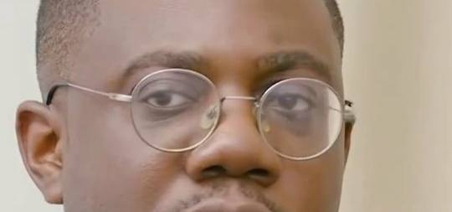
PREMIER LOT · LINKEDIN
Post LinkedIn n°3 · Le profit, épisode 150
Kahi Lumumba
LE VISUEL
Mardi 3 novembre · 9 h
« Ma société cartonne, mais mon compte en banque est vide. »
Trop de patrons vivent cette situation : la société cartonne, le compte est vide. C'est le sujet du 150e épisode de State of Africa. Pas de grande phrase inspirante : de la trésorerie et du profit.
Trois questions à vous poser ce soir :
1. Combien de mois de charges votre trésorerie couvre-t-elle ?
2. Quels clients vous paient à plus de 60 jours ?
3. Quelle part de votre chiffre du trimestre est déjà encaissée ?
Si l'une des réponses vous gêne, cet épisode est pour vous.
Le lien est en premier commentaire. Et vous, quelle est la question qui vous empêche de dormir ?
Visuel : un extrait vidéo de l'épisode (moins d'une minute), lien en premier commentaire.
■ Pilier : ce que je vois venir.
■ Pourquoi : l'épisode 150 a fait 32 interactions en février avec un lien dans le post. Même sujet, sans lien dans le post.
■ Les trois questions sont à ajuster avec lui.
118 mots. À valider par Kahi avant toute publication.
Kahi Lumumba · Présence LinkedIn et Instagram · relevé du 24 octobre 2026
36 / 42

Slide 37
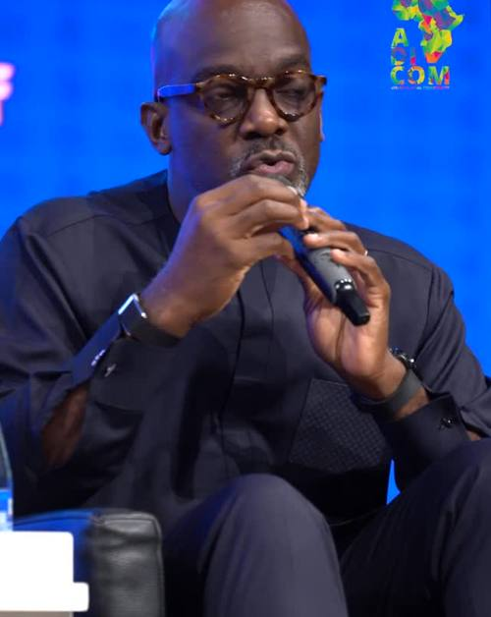
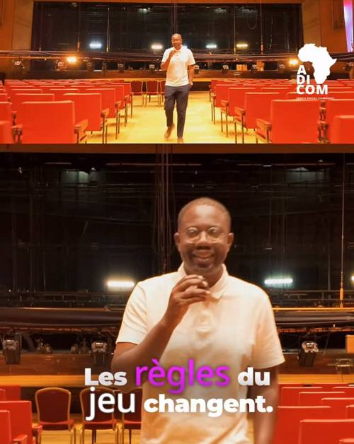
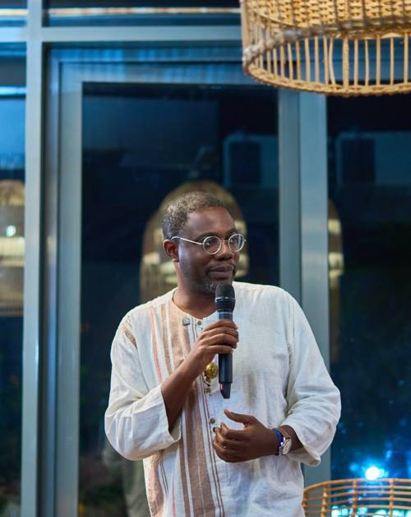

PREMIER LOT · INSTAGRAM
Post Instagram n°1 · Carrousel « Dix ans d'ADICOM »
kahindula61
Vendredi 30 octobre · 19 h
Dix ans d'ADICOM en dix images.
Paris 2017. Abidjan 2018. Une édition 100 % en ligne en 2020. Et ce 16 avril 2026, une dixième édition que je n'oublierai pas.
On a commencé avec une idée. Aujourd'hui, on parle d'un mouvement.
Merci à chacun de vous. Faites défiler jusqu'à la dernière image : c'est la photo que je préfère.
Laquelle de ces éditions avez-vous vécue ?
Images de référence, publiées en 2026
À FOURNIR
10 photos à fournir par l'équipe ADICOM : une par édition, Kahi présent sur au moins la moitié. Différent du carrousel du 30 avril (159 J'aime), centré sur la seule 10e édition.
Carrousel 4:5, publié sur son compte seul, puis partagé en story par @adicomfamily.
Légende en français, deux émojis au plus, aucun mot-dièse imposé. À valider par Kahi avant toute publication.
Kahi Lumumba · Présence LinkedIn et Instagram · relevé du 24 octobre 2026
37 / 42

Slide 38
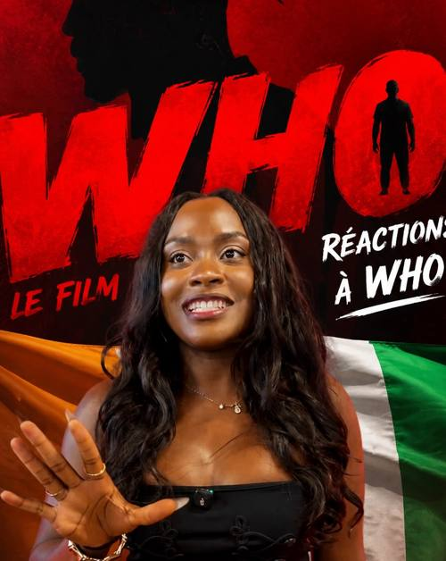
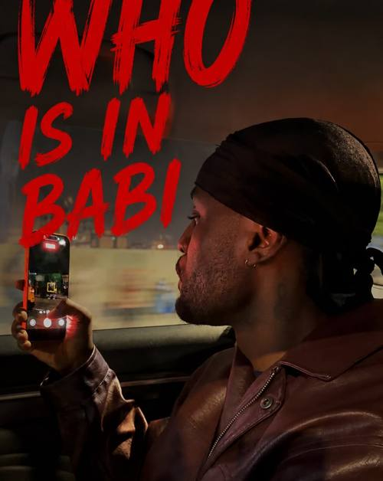

PREMIER LOT · INSTAGRAM
Post Instagram n°2 · Carrousel « WHO, l'avant-première »
kahindula61
Jeudi 5 novembre · 19 h
L'avant-première africaine de WHO.
Cinq ans de travail dans l'ombre, et ce soir-là, un accueil que je n'oublierai pas.
Ce que je retiens de cette tournée : notre public attendait ce film. Il attendait qu'on lui raconte ses propres histoires, avec ses propres standards.
Merci @wilaime et toute l'équipe de @chaquedetailproductions.
Vous l'avez vu ? Dites-moi la scène qui vous a marqués.
Images de référence, publiées en 2026
À FOURNIR
Photos de la tournée et de l'avant-première déjà publiées par Totem (09/06 et 13/06), à demander en haute définition.
Carrousel 4:5 en collaboration avec @chaquedetailproductions, si l'équipe accepte.
Légende en français, deux émojis au plus, aucun mot-dièse imposé. À valider par Kahi avant toute publication.
Kahi Lumumba · Présence LinkedIn et Instagram · relevé du 24 octobre 2026
38 / 42

Slide 39
PREMIER LOT · À VALIDER
Le calendrier des deux prochaines semaines
Date | Réseau | Contenu | Statut
Lundi 26 octobre | LinkedIn et Instagram | Nouveau titre, résumé et bio ; 3 publications épinglées ; nouveau lien en bio | À valider
Mardi 27 octobre · 9 h | LinkedIn | Post n°1 · Le nouveau chapitre de Totem | Texte prêt
Jeudi 29 octobre · 9 h | LinkedIn | Post n°2 · Ce que WHO m'a appris | Texte prêt
Vendredi 30 octobre · 19 h | Instagram | Carrousel « Dix ans d'ADICOM » | Photos à fournir
Mardi 3 novembre · 9 h | LinkedIn | Post n°3 · Le profit, épisode 150 | Extrait vidéo à couper
Jeudi 5 novembre · 19 h | Instagram | Carrousel « WHO, l'avant-première » | Photos à demander
Vendredi 6 novembre | Les deux | Premier relevé : interactions, commentaires, abonnés | Automatique
Aucune publication ne part sans l'accord écrit de Kahi. Chaque post est fourni avec son texte complet et ses images.
Kahi Lumumba · Présence LinkedIn et Instagram · relevé du 24 octobre 2026
39 / 42

Slide 40


CE QU'IL NOUS FAUT POUR ALLER PLUS LOIN
La suite
Valider le premier lot
Les photos
Kahi relit les cinq posts, le titre, le résumé et la bio ; corrections dans la journée.
Dix photos d'ADICOM (une par édition) et celles de l'avant-première WHO, en haute définition.
Les statistiques privées
La liste des pairs
Une capture par mois de ses statistiques LinkedIn et Instagram, que seul Kahi peut voir.
Confirmer ou changer les six profils de la veille ; on peut y ajouter des patrons d'agence de la région.
Kahi Lumumba · Présence LinkedIn et Instagram · relevé du 24 octobre 2026
40 / 42

Slide 41
COMMENT CE DOCUMENT A ÉTÉ FAIT
Méthode et sources
■ LinkedIn : ses 12 posts publics du 23 janvier au 17 juillet 2026, avec réactions, commentaires et partages relevés le 24 octobre. Relevé fait deux fois pour vérifier qu'aucun post ne manquait. Une reprise sans aucun texte de lui est exclue.
■ Instagram : les 69 publications visibles sur sa grille du 1er janvier au 3 octobre 2026 (6 à lui, 63 en collaboration), et les profils de ses trois comptes liés.
■ Mesure : interactions = réactions + commentaires + partages, en médiane (jamais la moyenne, qu'un seul post fausse).
■ Veille : six profils LinkedIn d'Abidjan et du digital africain, tous leurs posts de 2026 sauf Edith Brou Bleu (23 août au 24 octobre, limite de l'outil).
■ Contexte : profil LinkedIn de Kahi, article de Comms of Africa (17/07/2026) pour les chiffres du groupe, site entrepreneur-state-of-africa.com.
■ Limites : chiffres publics seulement. La portée, les visites et la part de publicité ne se lisent que depuis ses comptes. Peu de posts : les tendances par jour et par format restent indicatives.
Kahi Lumumba · Présence LinkedIn et Instagram · relevé du 24 octobre 2026
41 / 42

Slide 42
Le digital africain, lu de l'intérieur.
Analyse et veille préparée pour Kahi Lumumba · 24 octobre 2026
linkedin.com/in/kahilumumba instagram.com/kahindula61
Kahi Lumumba · Présence LinkedIn et Instagram · relevé du 24 octobre 2026
42 / 42

